Slide 1

Universidad Nacional del Santa
Ingeniería de Software II · Producto de la Unidad I
NewBit
Que las cámaras avisen antes del accidente.
Sistema web con visión artificial para la detección de actos inseguros en áreas operativas de manufactura metalmecánica · PY-NB-001
Albert Chumacero Chávarry
Anthony Lopez Yrribarren
Luis Salazar Diaz
Dr. Ing. Alfredo Daza Vergaray
Product Owner
Scrum Master y Developer
Developer
Docente
Grupo D3 · Nuevo Chimbote, octubre de 2026
Notes:
Presentación del Producto de la Unidad I. Abrir con la frase grande: NewBit busca que las cámaras que ya existen avisen antes de que ocurra un accidente. Presentar al equipo y al docente.

Slide 2
EL PROBLEMA
Las cámaras graban.
Nadie las mira.
En un taller metalmecánico, el inspector de seguridad recorre la planta por turnos. Lo que pasa entre una ronda y otra queda grabado, pero nadie lo revisa a tiempo.
NewBit
Producto de la Unidad I · Grupo D3
02
Notes:
Las cámaras ya están instaladas y graban todo el día, pero nadie revisa ese video a tiempo. El inspector de SST pasa por turnos; lo que ocurre entre ronda y ronda queda grabado y olvidado.

Slide 3
EL PROBLEMA
Una escena de todos los días
10:42
10:43
18:00
Mañana
Un operario cruza fuera de la vía peatonal, por donde pasan montacargas.
Sigue trabajando. Nadie lo vio; la cámara sí lo grabó.
Termina el turno: ocho horas de video que nadie revisará.
El mismo riesgo se repite, hasta que un día no es solo un riesgo.
El acto inseguro existe, pero se detecta tarde o nunca.
Escena ilustrativa. Conductas tomadas del conjunto de datos de Önal y Dandıl (2024).
NewBit
Producto de la Unidad I · Grupo D3
03
Notes:
Contar la escena como una historia. Un operario cruza fuera de la vía peatonal, donde circulan montacargas. Nadie lo ve. Al final del turno hay ocho horas de video sin revisar. Al día siguiente, el riesgo se repite.

Slide 4

EL PROBLEMA
¿A quién le duele?
Mariana Torres
Lucía Ramos
Ricardo Salcedo
Supervisora de SST
Operadora de monitoreo
Gerente general
No puede revisar horas de video. Necesita saber a tiempo qué pasó, dónde y cuándo.
Mira muchas cámaras a la vez. Es fácil que algo se le pase.
Necesita datos claros para decidir dónde invertir en prevención.
Perfiles del caso académico, definidos en el formato FGAP030 (Roles y prototipos).
NewBit
Producto de la Unidad I · Grupo D3
04
Notes:
Tres personas del caso, con nombre. Mariana no puede revisar horas de video. Lucía mira muchas cámaras y algo se le escapa. Ricardo necesita datos para decidir dónde invertir.

Slide 5
LA IDEA
NewBit revisa el video por ti
y te muestra solo los segundos
que importan.
Sin cámaras nuevas: usa el video que la planta ya graba.
NewBit
Producto de la Unidad I · Grupo D3
05
Notes:
La idea en una sola frase. Pausa después de decirla.

Slide 6




CÓMO FUNCIONA
Cuatro pasos, sin tecnicismos
01
02
03
04
Subes el video
Encuentra a las personas
Entiende lo que hacen
Te avisa con la prueba
Cargas los clips que tus cámaras ya graban.
Revisa cada imagen y marca dónde hay operarios. Lo que no tiene a nadie, lo descarta.
No mira una foto suelta: mira la secuencia, como un video corto, para saber qué conducta es.
Si la conducta es insegura, alerta y te muestra el clip. La decisión es tuya.
Por dentro: archivos .mp4 o .avi, por lotes
Por dentro: detector YOLOv8
Por dentro: red ConvLSTM
Por dentro: alerta y registro
Es como un asistente que ve todo el video y solo te llama cuando algo merece tu atención.
NewBit
Producto de la Unidad I · Grupo D3
06
Notes:
Explicar cada paso como si fuera para alguien que no sabe de tecnología. Abajo, en gris, está el nombre técnico por si alguien pregunta. Cerrar con la analogía del asistente. Adelantar que los pasos 1 y 2 ya funcionan: se muestran en la parte 4.

Slide 7




PRIMERA VERSIÓN
Qué detecta, por ahora
CONDUCTA INSEGURA · ALERTA
CASO SEGURO · CONTRASTE
Caminar fuera de la vía peatonal
Caminar por la vía peatonal
Dejar abierto el tablero eléctrico
Cerrar el tablero tras la intervención
Conductas «Safe Walkway Violation» y «Opened Panel Cover» del conjunto de datos público de Önal y Dandıl (2024), licencia CC BY 4.0.
NewBit
Producto de la Unidad I · Grupo D3
07
Notes:
Dos conductas de alto riesgo en un taller. El sistema aprende la diferencia viendo también el caso seguro. La arquitectura deja espacio para agregar más conductas.

Slide 8



EVIDENCIA
¿Por qué creemos que funciona?
95.81 %
39 días de video
grabados en una fábrica real, con dos cámaras.
exactitud promedio por clase de Unsafe-Net en su conjunto de datos (Önal y Dandıl, 2025).
Datos públicos
el mismo conjunto de datos que NewBit reutiliza, con licencia CC BY 4.0.
De objetos a conductas
en el Perú ya se detecta EPP en imágenes (PUCP, UCV, UPN); NewBit reconoce acciones en video.
Cifras reportadas por los autores en su propio estudio; no son una promesa para NewBit. Las metas propias se fijarán con la línea base del Sprint 3.
NewBit
Producto de la Unidad I · Grupo D3
08
Notes:
NewBit no parte de cero. Se basa en Unsafe-Net, una investigación publicada que probó esta idea con video real de una fábrica. Aclarar que el 95.81 % es de los autores, en su conjunto de datos; NewBit fijará sus propias metas en el Sprint 3.

Slide 9




BENEFICIO
Qué gana cada uno
Supervisora de SST
Operadora de monitoreo
Menos horas mirando video. La evidencia llega lista para actuar.
Ve solo lo importante y confirma o descarta en un clic.
Gerencia
Trabajadores
Reportes por tipo de conducta, zona y semana para decidir dónde invertir.
Prevención sin vigilancia: nadie es identificado por su rostro.
NewBit
Producto de la Unidad I · Grupo D3
09
Notes:
El beneficio contado por persona. Sin cifras inventadas: lo que gana cada rol en su día a día.

Slide 10

LÍMITES CLAROS
Lo que NewBit no hace
No reconoce rostros
ni identifica a las personas. Analiza conductas, no quién las hace.
No reemplaza al supervisor
Le entrega evidencia; la decisión siempre es humana.
No promete sin medir
No afirma que reducirá accidentes hasta tener evidencia propia.
No instala hardware
Procesa el video que ya existe; no requiere cámaras ni sensores nuevos.
NewBit
Producto de la Unidad I · Grupo D3
10
Notes:
Decir lo que no hace genera confianza. No reconoce rostros, no reemplaza al supervisor y no promete reducir accidentes sin medirlo.

Slide 11
PARTE 2
Cómo lo construimos:
Scrum, según la Guía SBOK
SCRUMstudy (2022). Guía de los fundamentos de Scrum, 4.ª ed.
NewBit
Producto de la Unidad I · Grupo D3
11
Notes:
Pasamos de qué es NewBit a cómo lo construimos. Todo sigue la Guía SBOK, el libro base del curso.

Slide 12

SCRUM EN UNA LÁMINA
Tres roles, un ciclo que se repite
Planificación
Product Owner · Albert
4 h
Decide qué se construye primero y acepta el trabajo.
Scrum Master · Anthony
Retrospectiva
Daily Standup
2 h
Sprint
15 min al día
Cuida el proceso y quita los obstáculos.
2 semanas
Equipo Scrum · Anthony y Luis
Estima, construye y prueba.
Revisión
2 h
Fuente: SCRUMstudy (2022), pp. 35–37 y 42–43.
NewBit
Producto de la Unidad I · Grupo D3
12
Notes:
Tres roles sin jerarquía entre ellos (p. 42). Trabajamos en sprints de dos semanas; cada sprint tiene cuatro reuniones con tiempo fijo (pp. 35–37). Somos tres; la guía recomienda de seis a diez, y ese riesgo está en el acta.

Slide 13
PRINCIPIOS
Seis principios que no se negocian
01
p. 22
02
p. 27
03
p. 29
Control del proceso empírico
Autoorganización
Colaboración
Mostramos, revisamos y ajustamos. La idea cambió tres veces antes del primer sprint.
El equipo decide cómo hacer el trabajo en cada planificación.
PO, equipo y usuarios validan juntos; revisamos el código entre pares.
04
p. 33
05
p. 35
06
p. 38
Priorización basada en valor
Time-boxing
Desarrollo iterativo
Primero lo que más valor da, respetando las dependencias.
Tiempos fijos: sprints de dos semanas y reuniones con duración máxima.
Un incremento revisable al final de cada sprint.
Fuente: SCRUMstudy (2022), pp. 21–40.
NewBit
Producto de la Unidad I · Grupo D3
13
Notes:
La guía dice que los principios son obligatorios (p. 9). Para cada uno, una frase de cómo lo aplicamos en NewBit.

Slide 14
GUÍA SBOK → FORMATOS DEL CURSO
La Unidad I es la fase de Inicio
8.1
8.2
8.3
8.4
8.5
8.6
Crear la visión
Identificar interesados
Formar el equipo
Desarrollar épicas
Crear el backlog priorizado
Planificar la liberación
Acta FGAP010 · Justificación EGAP015
Registro FGAP020
Roles FGAP030
Épicas FGAP040 · personajes
Backlog FGAP060 · Terminado FGAP070 · Listo
Sprints de 2 semanas · cierre 14–18/12
Y de la fase siguiente: 9.1 Crear historias (FGAP040) y 9.2 Estimar historias (puño de cinco).
Fuente: SCRUMstudy (2022), tabla 1-1 (p. 15) y procesos 8.1–9.2 (pp. 139–195).
NewBit
Producto de la Unidad I · Grupo D3
14
Notes:
Cada formato del curso es la salida de un proceso del libro. La fase de Inicio tiene seis procesos (8.1 a 8.6); a eso sumamos crear y estimar historias (9.1 y 9.2).

Slide 15
INSPECCIONAR Y ADAPTAR
Cómo evolucionó la idea
SEMANAS 2–3
SEMANA 4
SEMANA 5
VIGIA Industrial
Elegimos Unsafe-Net
NewBit
Detectaba casco y chaleco en cámaras en vivo.
Una investigación que reconoce conductas en el tiempo.
Taller metalmecánico, video por lotes y 12 historias con criterios.
Problema: veía objetos, no conductas.
Ganancia: datos públicos; se va el mayor riesgo.
Resultado: formatos coherentes entre sí.
Lo que no cambió: sin reconocimiento facial · la decisión final es humana · se evalúa el evento completo, no una imagen suelta.
NewBit
Producto de la Unidad I · Grupo D3
15
Notes:
El control empírico aplicado a la propia idea: tres versiones, cada una resolvió un problema de la anterior. Lo que no cambió: sin rostros, decisión humana y evaluar el evento completo.

Slide 16
PARTE 3
Lo que entregamos,
semana a semana
Semana 2 · Acta
Semana 3 · Roles y visión
Semana 4 · Justificación y épicas
Semana 5 · Backlog y calidad
Semana 6 · Lo que faltaba
NewBit
Producto de la Unidad I · Grupo D3
16
Notes:
Recorrido por lo que entregamos cada semana, de la 2 a la 6.

Slide 17
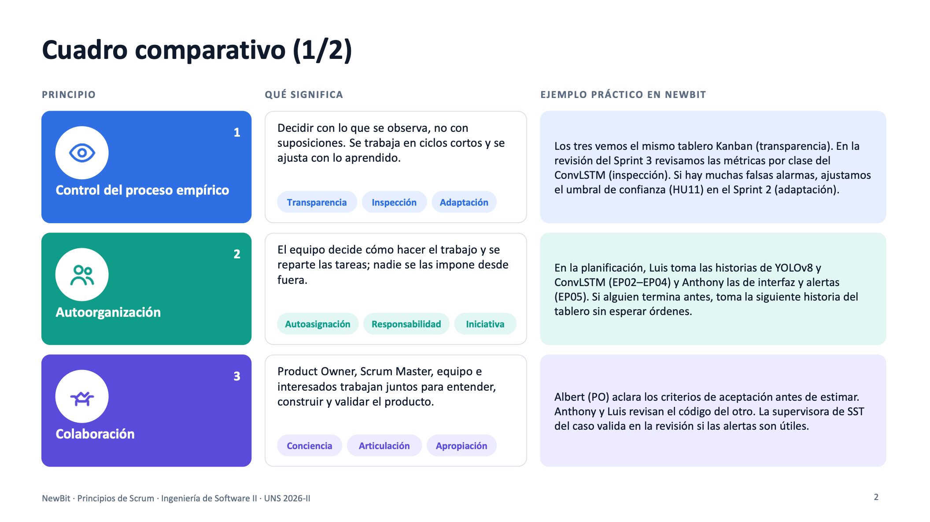
SEMANA 2 · ACTA DE CONSTITUCIÓN (FGAP010)
El proyecto en una página
2
S/ 20 768
conductas priorizadas
de presupuesto
con sus casos seguros de contraste
90 % es dedicación valorizada del equipo
11 semanas
7 riesgos
del 05/10 al 18/12
con respuesta prevista
inicio, cuatro sprints y cierre
el mayor: ajustar el modelo temporal
También en la semana 2: cuadro comparativo de los principios de Scrum.
NewBit
Producto de la Unidad I · Grupo D3
17
Notes:
El acta es la salida del proceso 8.1, Crear la visión. Cuatro datos clave. A la derecha, el cuadro comparativo de los principios, la otra tarea de la semana 2.

Slide 18
SEMANA 3 · ROLES Y PROTOTIPOS (FGAP030)
Cinco personas usan NewBit
JP
MT
CV
LR
RS
Jorge Ponce
Mariana Torres
César Vásquez
Lucía Ramos
Ricardo Salcedo
Administrador (TI)
Supervisora de SST
Supervisor de turno
Operadora de monitoreo
Gerente general (sponsor)
Cargar videos y ajustar la sensibilidad sin tocar código.
Alertas con un clip corto de evidencia.
Saber qué pasó, dónde y cuándo, sin alertas repetidas.
Ver solo lo importante y confirmar en un clic.
Reportes por tipo, zona y semana.
Perfiles ficticios de un caso académico. Fuente del concepto de personajes: SCRUMstudy (2022), p. 164.
NewBit
Producto de la Unidad I · Grupo D3
18
Notes:
Los personajes son la salida obligatoria del proceso 8.4 (p. 164). Cada uno tiene nombre, rol y una necesidad concreta, que luego se convierte en historias de usuario.

Slide 19
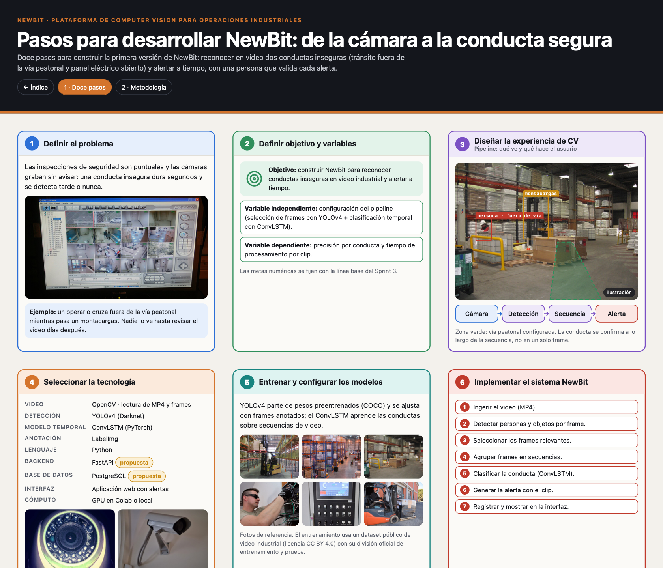
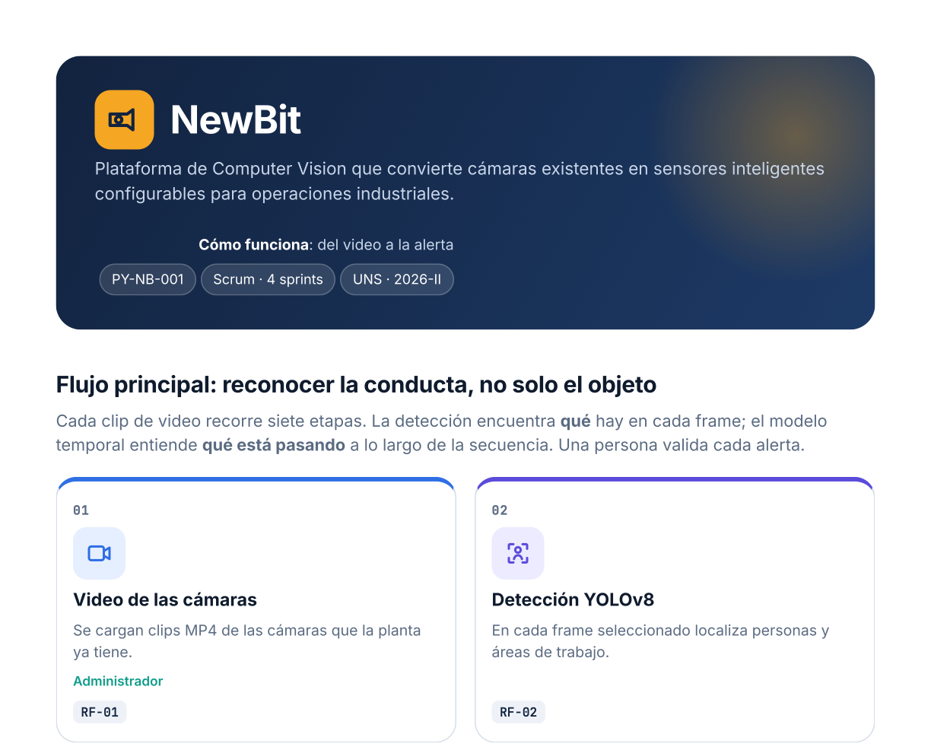
SEMANA 3 · VISIÓN DEL PRODUCTO
Cómo comunicamos la idea
Infografía «Pasos para desarrollar NewBit» (pasos 1 a 6)
Diagrama de arquitectura: el flujo en siete etapas
NewBit
Producto de la Unidad I · Grupo D3
19
Notes:
Infografía y diagrama de arquitectura: piezas para la reunión de la visión (proceso 8.1). Se muestran tal como se entregaron; todavía decían YOLOv4, que en la semana 5 cambió a YOLOv8.

Slide 20


SEMANA 4 · JUSTIFICACIÓN (EGAP015)
¿Por qué vale la pena hacerlo?
Necesidad
Las inspecciones son intermitentes y las cámaras graban sin avisar.
Tecnología
Dos etapas (YOLOv8 + ConvLSTM) con software abierto y datos públicos.
Operación
Apoya la decisión del supervisor; no la reemplaza.
Economía
S/ 20 768, igual que en el acta; el gasto en efectivo es de S/ 280 más la contingencia.
No prometemos ahorros ni menos accidentes sin evidencia.
NewBit
Producto de la Unidad I · Grupo D3
20
Notes:
La justificación cumple el papel del caso de negocio, entrada obligatoria del proceso 8.1 (p. 141). Cuatro razones, una frase cada una, y sin prometer ahorros que no estén demostrados.

Slide 21
SEMANA 4 · ÉPICAS E HISTORIAS (FGAP040)
Del video a la alerta, en seis épicas
EP01
EP02
EP03
EP04
EP05
EP06
Ingestión
Detección
Reducción y clips
Clasificación
Monitoreo y alertas
Calibración
HU01–02
HU03
HU04–06
HU07–08
HU09–10
HU11–12
EJEMPLO · HU10
Como operadora de monitoreo, quiero una alerta inmediata con hora y evidencia ante una conducta insegura, para intervenir a tiempo.
Criterios de aceptación: notificación visual y sonora · guarda fecha, marca de tiempo, clip y probabilidad.
NewBit
Producto de la Unidad I · Grupo D3
21
Notes:
Las épicas siguen el recorrido del dato (proceso 8.4) y se dividen en 12 historias, cada una con dos criterios de aceptación (proceso 9.1). Leer el ejemplo de HU10.

Slide 22
SEMANA 5 · BACKLOG PRIORIZADO (FGAP060)
Qué se construye primero, y por qué
MoSCoW
31
1
puntos de historia en cuatro sprints
8 debe, 3 debería, 1 podría.
100 puntos
Sprint 1
7
Construido
2
HU01–HU03 · subir video y detectar personas
Cada integrante reparte 100 puntos entre las historias.
Sprint 2
8
Construido
HU04–HU06 y HU11 · filtrar y armar clips
3
Dependencias
Sprint 3
8
Ninguna etapa se prueba sin la anterior; por eso HU11 y HU06 se adelantan.
HU07–HU08 · reconocer la conducta
Sprint 4
8
HU09, HU10 y HU12 · alertas y reportes
Fuente del método: SCRUMstudy (2022), pp. 76–78 y 166–172. Estado al 20/10/2026; la aceptación del PO es en la revisión del sprint.
NewBit
Producto de la Unidad I · Grupo D3
22
Notes:
Proceso 8.5: el backlog se ordena por valor, riesgo y dependencias. Tres pasos: MoSCoW, 100 puntos por integrante y dependencias. Resultado: 31 puntos en cuatro sprints. Al 20/10 ya están construidas las historias de los sprints 1 y 2 (15 puntos); el detalle va en la parte 4.

Slide 23

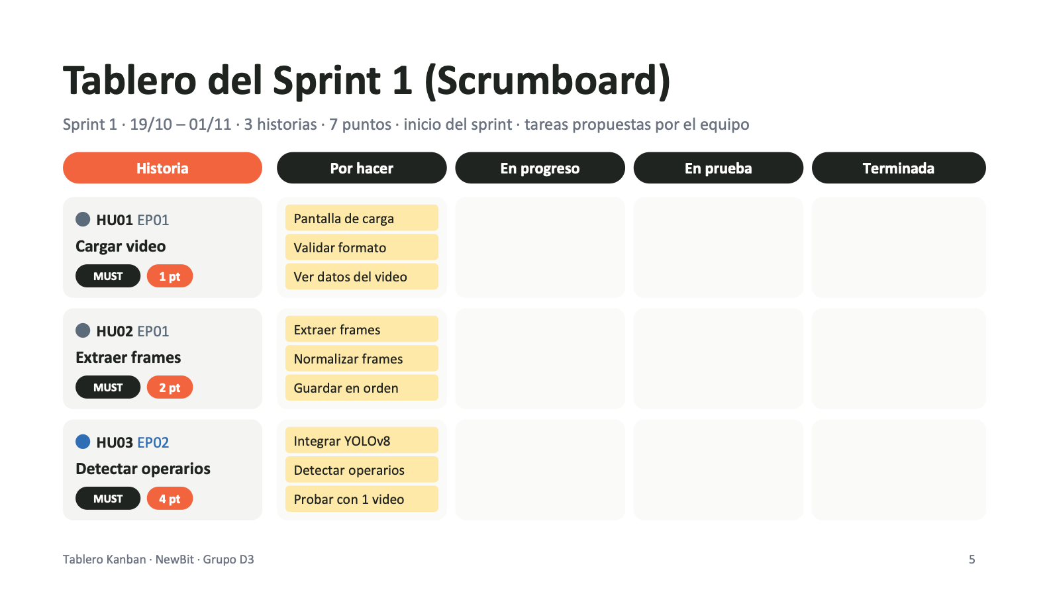
SEMANA 5 · ESTIMACIÓN Y TABLERO
Estimamos con los dedos y seguimos con un tablero
Puño de cinco
1
Todos muestran de 1 a 5 dedos a la vez: 1 es muy pequeña y 5, muy grande.
2
Quienes votaron en los extremos explican por qué.
3
Se vuelve a votar hasta acordar el tamaño.
La épica más grande resultó la EP04: reconocer la conducta.
Scrumboard del Sprint 1 como se planificó en la semana 5. Su estado de hoy: lámina 28.
NewBit
Producto de la Unidad I · Grupo D3
23
Notes:
Puño de cinco (proceso 9.2, p. 194): todos votan a la vez de 1 a 5; los extremos explican y se vota otra vez. A la derecha, el tablero del Sprint 1 tal como se planificó en la semana 5, con todo por hacer (proceso 9.3). Aclarar que ya avanzó: su estado de hoy está en la lámina 28.

Slide 24

SEMANA 5 · CRITERIOS DE TERMINADO (FGAP070)
¿Cuándo algo está realmente terminado?
CRITERIOS DE ACEPTACIÓN
CRITERIOS DE TERMINADO
Uno por historia
Iguales para todas
Los define el Product Owner. Ejemplo, HU01: acepta .mp4 y .avi, y muestra la duración y la resolución del video.
Pruebas unitarias e integradas
Revisión de código entre pares
Documentación de datos, modelo y métricas
Aprobación técnica y del Product Owner
Ética: licencia respetada y sin biometría
NewBit
Producto de la Unidad I · Grupo D3
24
Notes:
Diferenciar dos ideas que se confunden. Los criterios de aceptación son de cada historia y los define el PO. Los criterios de terminado valen para todas y no se negocian (p. 92).

Slide 25



SEMANA 6 · LO QUE COMPLETAMOS
Lo que el libro pedía y nos faltaba
Registro de interesados
Definición de listo
Plan de liberación
FGAP020 · proceso 8.2
proceso 8.5 · p. 92
proceso 8.6 · p. 178
Quién influye en el proyecto, qué espera y cómo lo involucramos: matriz de poder e interés.
Una historia entra a un sprint solo si tiene criterios, dependencias resueltas, estimación y los datos que necesita.
Sprints de dos semanas y una sola liberación al cierre, del 14 al 18 de diciembre.
NewBit
Producto de la Unidad I · Grupo D3
25
Notes:
Al comparar nuestros formatos con la Guía SBOK aparecieron tres salidas obligatorias sin formato propio. Las elaboramos en esta semana; son propuesta del equipo.

Slide 26
PARTE 4 · AVANCE REAL
La primera mitad ya funciona
15
01
Subes el video
Funciona
Valida el archivo y muestra duración, resolución y FPS.
/ 31
02
Encuentra a las personas
Funciona
puntos de historia construidos: 7 de las 12 historias, las de los sprints 1 y 2 del backlog.
Descarta las imágenes vacías y arma clips solo con actividad.
03
Entiende lo que hacen
Sprint 3
Clasifica la conducta con ConvLSTM.
Construido el 17/10 · 43 pruebas automáticas en verde al 20/10
Te avisa con la prueba
04
Sprint 4
Alerta, recuadro de riesgo y registro.
Las historias se dan por aceptadas solo cuando el Product Owner las valida en la revisión del sprint (SCRUMstudy, 2022, p. 248).
NewBit
Producto de la Unidad I · Grupo D3
26
Notes:
Volver a los cuatro pasos de la lámina 6. Los dos primeros ya funcionan: subir el video y encontrar a las personas, descartando las imágenes vacías y armando clips solo con actividad. Son las historias de los sprints 1 y 2 del backlog, 15 de 31 puntos. Los pasos 3 y 4 son los sprints 3 y 4. Aclarar que el PO las acepta formalmente en la revisión del sprint, como manda la guía.

Slide 27
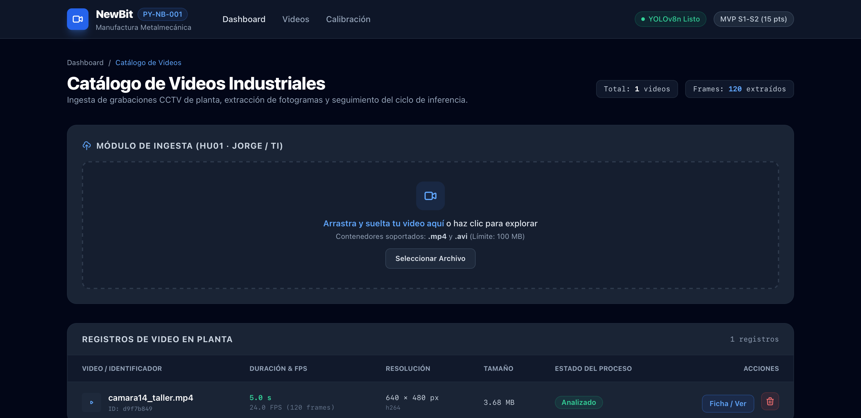
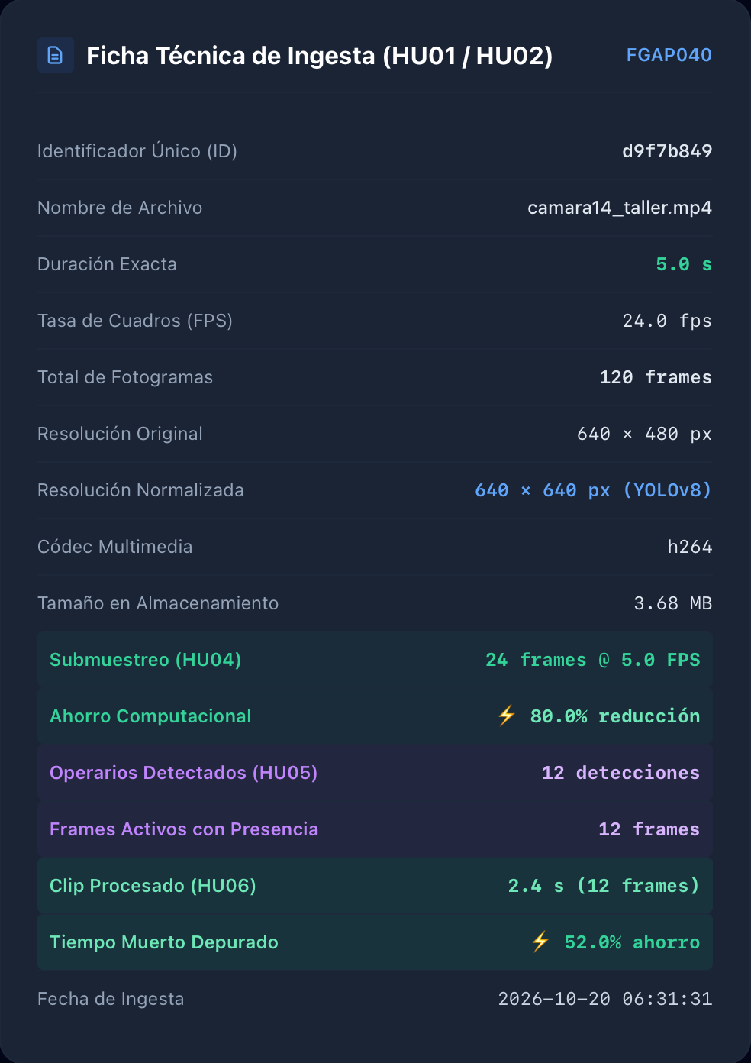
PARTE 4 · AVANCE REAL
Lo que ya se puede ver
43 / 43
24 → 5
5 s → 2,4 s
pruebas automáticas en verde, incluida una de punta a punta
imágenes por segundo que se analizan: 80 % menos trabajo
el clip final conserva solo los segundos con operarios
Aplicación local, 20/10/2026, con un clip de prueba sintético de 5 s. Aún no se prueba con los videos del conjunto de datos de Önal y Dandıl (2024).
NewBit
Producto de la Unidad I · Grupo D3
27
Notes:
Capturas de la aplicación web funcionando. A la izquierda, el catálogo: se arrastra el video y el sistema lo valida. A la derecha, la ficha del video procesado: de 24 imágenes por segundo pasa a 5, conserva solo las que tienen operarios y arma un clip de 2,4 s a partir de 5 s. Decir con honestidad que es un clip de prueba sintético; la prueba con los videos reales del conjunto de datos viene ahora. Si preguntan: la aplicación todavía rotula las historias con la numeración interna del código, que se alineará con la del backlog.

Slide 28

PARTE 4 · AVANCE REAL
El Scrumboard, hoy
POR HACER
16 pts
EN PROGRESO
3 pts
TERMINADA · POR ACEPTAR
12 pts
PARA DARLAS POR TERMINADAS
HU07 Procesar con ConvLSTM
5
HU05 Agrupar en clips
3
HU01 Cargar video
1
Pruebas unitarias e integradas
HU08 Clasificar la conducta
3
Agrupa los clips; falta darles el formato de entrada del modelo temporal. Se cierra con HU07.
HU02 Extraer fotogramas
2
43 en verde
Documentación y guía de arranque
HU09 Recuadro de riesgo
4
HU03 Detectar operarios
4
en el repositorio
Revisión de código entre pares
HU10 Alerta de riesgo
2
HU04 Quitar imágenes vacías
2
por registrar
Prueba con video real
HU12 Log de tiempos
2
HU06 Descartar clips cortos
2
del conjunto de datos público
Aceptación del Product Owner
HU11 Calibrar sensibilidad
1
revisión del sprint
Historias y puntos del backlog priorizado (FGAP060). Criterios de terminado del FGAP070. Estado al 20/10/2026.
NewBit
Producto de la Unidad I · Grupo D3
28
Notes:
El mismo tablero de la semana 5 (lámina 23), actualizado al 20/10 con las 12 historias. Seis están terminadas y esperan la aceptación del PO. La columna En prueba está vacía y no se muestra. HU05 agrupa los clips, pero le falta el formato de entrada del modelo temporal; se cierra junto con HU07. A la derecha, lo que exigen los criterios de terminado (FGAP070) y lo que todavía falta registrar.

Slide 29
PARTE 4 · LO QUE VIENE
Vamos adelantados al calendario
05 oct
19 oct
02 nov
16 nov
30 nov
14 dic
Inicio Formatos de la Unidad I
Sprint 1 Subir video y detectar personas · ya construido
Sprint 2 Filtrar imágenes y armar clips · ya construido
Sprint 3 Reconocer la conducta
Sprint 4 Alertas, recuadro de riesgo y reportes
Hoy · 20 de octubre
Cierre FGAP090
Propuesta para el Product Owner: validar ya lo construido, con video real, y empezar antes el Sprint 3, el de mayor riesgo técnico.
Fechas del acta (FGAP010). Cada sprint: planificación 4 h · Daily 15 min · revisión 2 h · retrospectiva 2 h.
NewBit
Producto de la Unidad I · Grupo D3
29
Notes:
Las fechas son las del acta. El alcance de los sprints 1 y 2 ya está construido. Proponemos al PO usar ese tiempo ganado en el Sprint 3, el de mayor riesgo técnico: entrenar y evaluar ConvLSTM. Es una propuesta; la decide el Product Owner en la planificación.

Slide 30
Menos horas mirando video.
Más tiempo para prevenir.
Gracias · ¿Preguntas?
NewBit · Grupo D3 · Albert Chumacero · Anthony Lopez · Luis Salazar · Ingeniería de Software II · UNS · 2026-II
Notes:
Cerrar con la frase y abrir preguntas.

